Slide 1
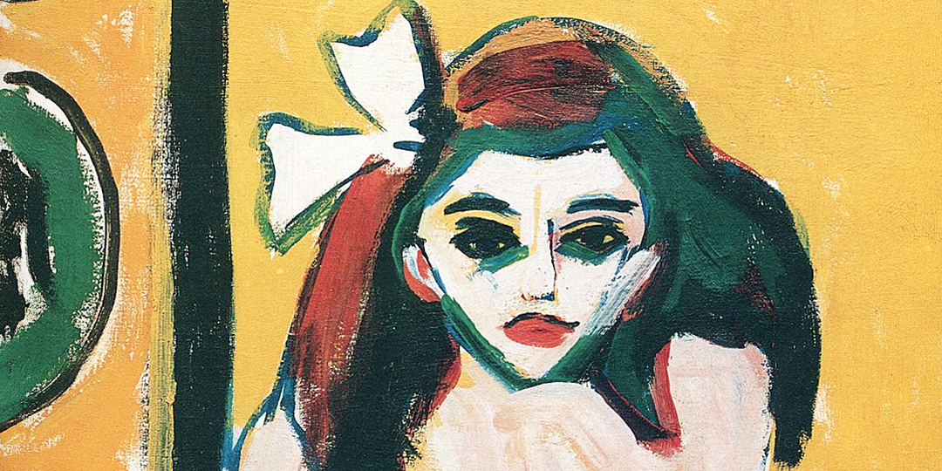
EL EXPRESIONISMO

Slide 2
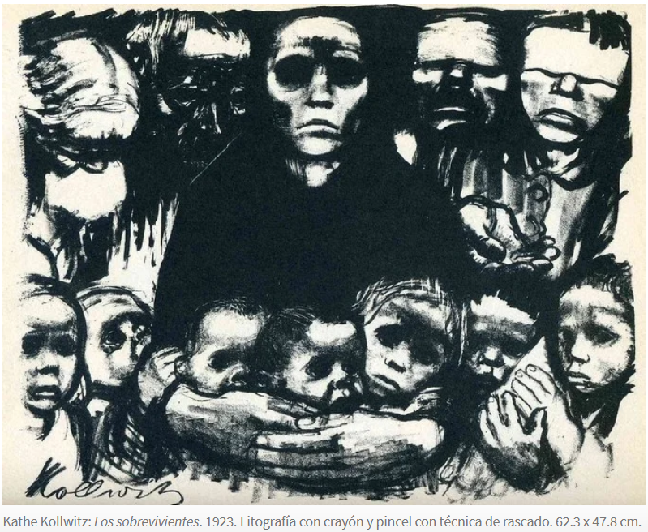
No fue una corriente meramente artística sino una manera de sentir el mundo, de un claro compromiso y carácter revolucionario, marcado por un espíritu de rebeldía y oposición a todo lo establecido, que se corresponde con la atmósfera que rodea la Primera Guerra Mundial.
Su perspectiva sobre la realidad es pesimista, la humanidad es víctima del poder.

Slide 3
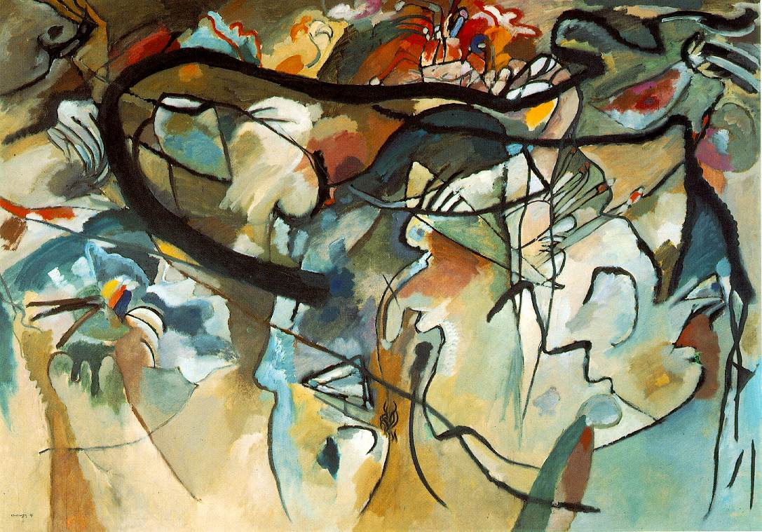
Es un fenómeno que se circunscribe a Alemania y que toma como meta la síntesis de las artes.
De ahí el intento de integración de la música y de la pintura en Kandinsky, entre pintura y poesía de Klee. Abundan las experiencias de poetas pintores, poetas, escultores, pintores músicos.
Composición V.
Kandinsky. 1911

Slide 4
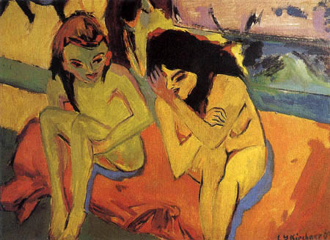
Definen la experiencia creativa como una vivencia total Erlebnis, como una interacción entre el arte y la vida.
Se apoyan en experiencias psíquicas o primitivas para estimular la vivencia existencial y estética
2 muchachas. Kirchner

Slide 5
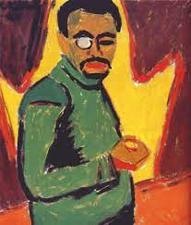
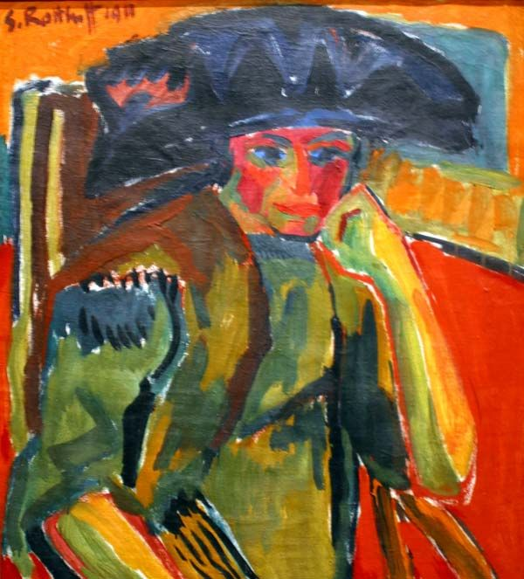
El término Expresionismo supone una clara contraposición al de Impresionismo, ya que este último se entendería como un movimiento de fuera a adentro, mientras que el Expresionismo implica un movimiento de dentro a afuera en la relación del artista con lo que le rodea.
Retrato de Rosa Shapiro. Schmidt-Rottluff
Autorretrato con monóculo. Schmidt-Rottluff

Slide 6
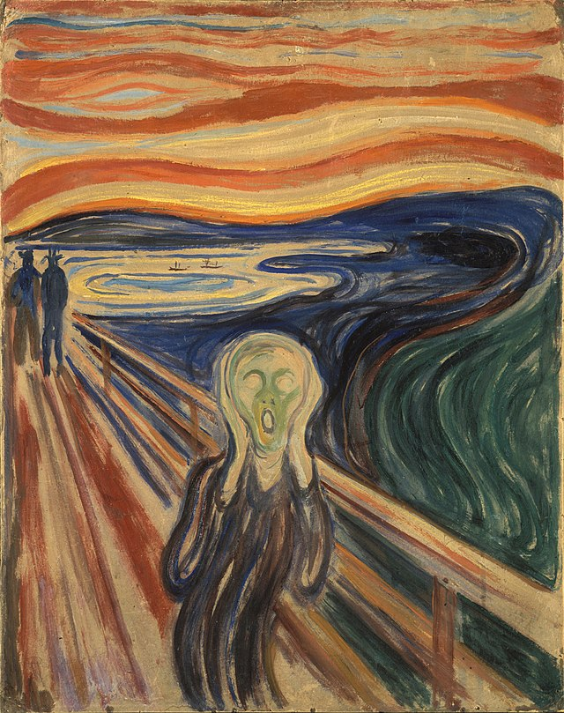
Tras las pinturas expresionistas se esconde un grito, y, la angustia, el temor, la miseria y la opresión, van a ser temas frecuentes en los cuadros.
El expresionismo se opone al positivismo y niega todo lo que éste pudiera comportar, tomando a Nietzsche como punto de partida para ofrecer una visión del mundo nihilista.

Slide 7
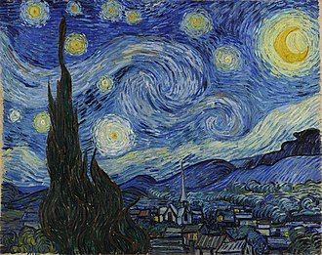
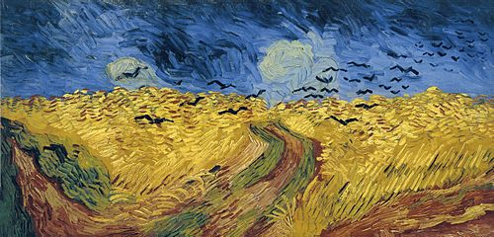
Se consideran Precursores de este estilo a Van Gogh, Edvard Munch, ya que su fuerte personalidad ejercerá gran influencia en artistas posteriores, sobre todo en Alemania, donde este movimiento arraigará mucho más. Son también precursores Ensor y Nolde
La noche estrellada. 1889. Van Gogh
Campo de trigo con cuervos. 1890. Van Gogh

Slide 8
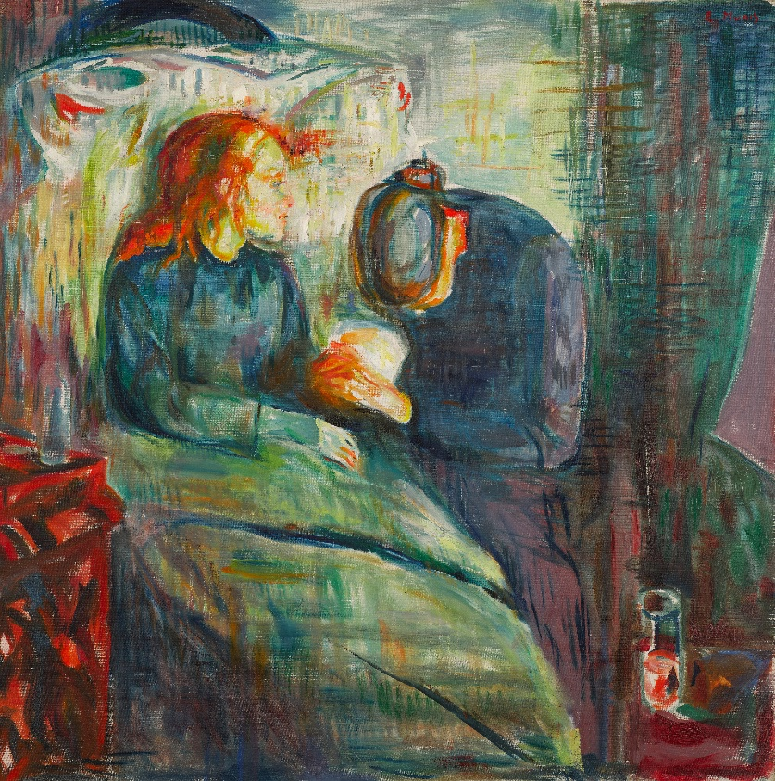
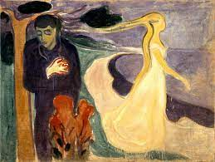
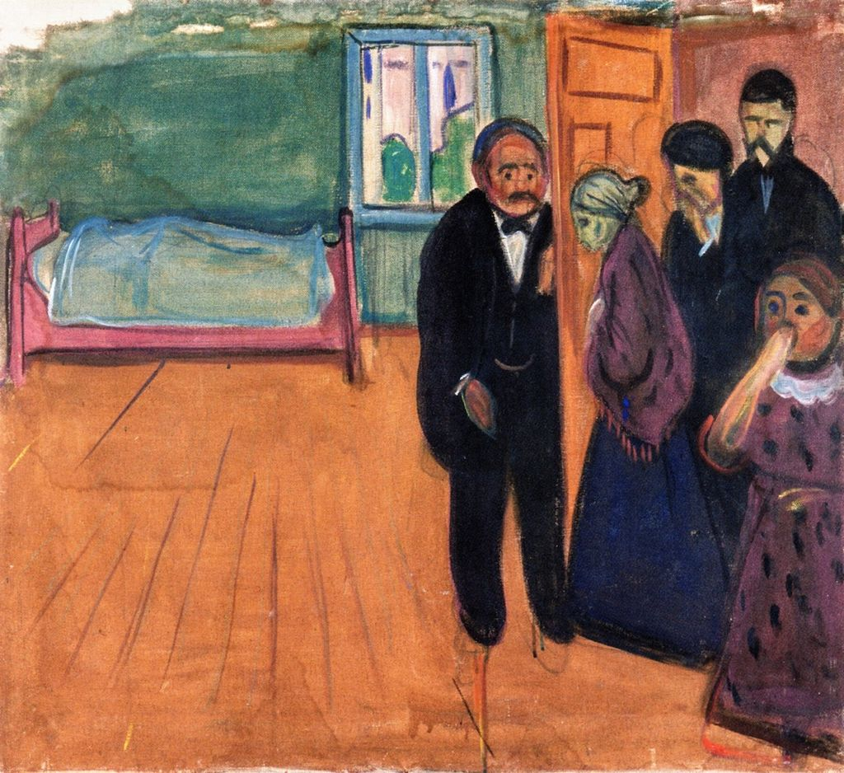
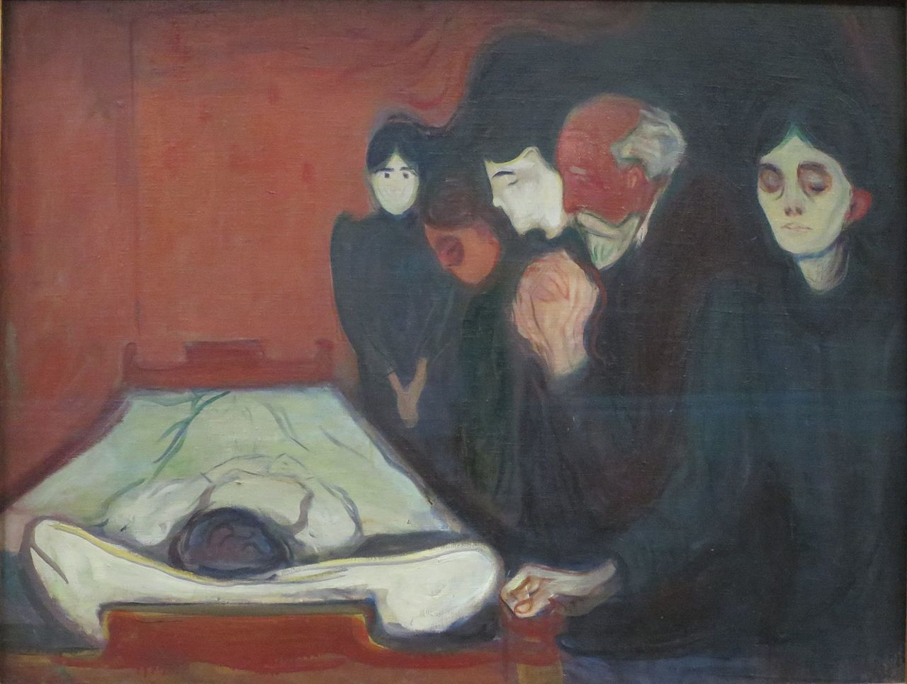
Edvard Munch (1866-1944). Noruego, Vio morir de hambre a su hermana mayor y a su madre. É o pintor con maior influencia no Expresionismo. Autodidacta, influenciado por Gauguin con la utilización de colores puros y grandes figuras con contornos fluídos y de Odile Redon, con sus arabescos lineales y atmósfera de pesadilla.
En sus obras utiliza colores puros y distorsiona las líneas y las figuras.
Separación. 1896
La niña enferma. 1907
En el lecho de muerte. 1895
El olor del cadáver. 1895

Slide 9
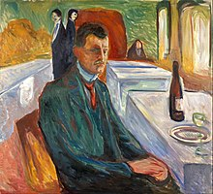
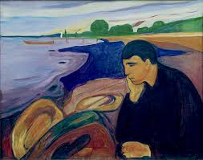
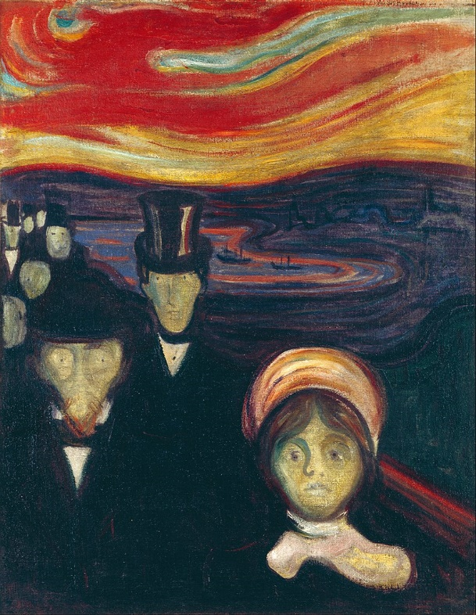
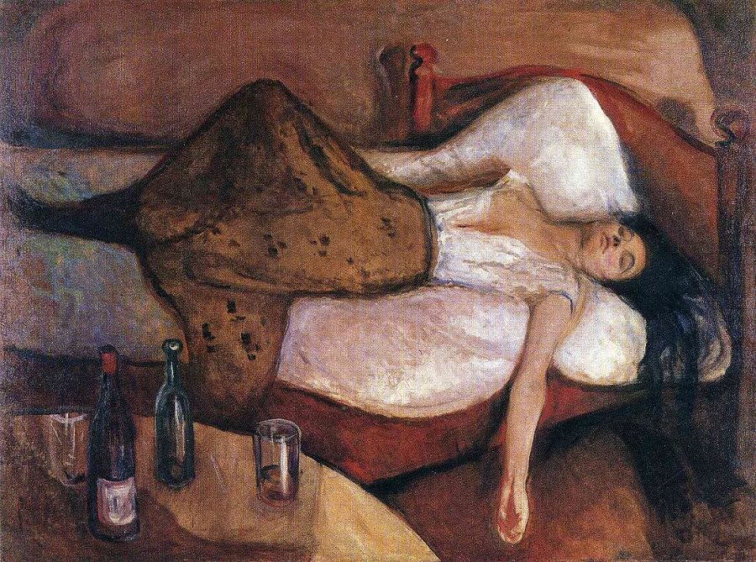
El trauma.
Melancolía.
Temas de Munch. Expresión de estados de ánimo subjetivos, turbadores y morbosos para explorar el mundo interior humano.
En sus obras refleja el alcoholismo, la soledad de la adolescencia y la vejez, la angustia, la decepción, el amor insatisfecho.
Ansiedad
El día después

Slide 10
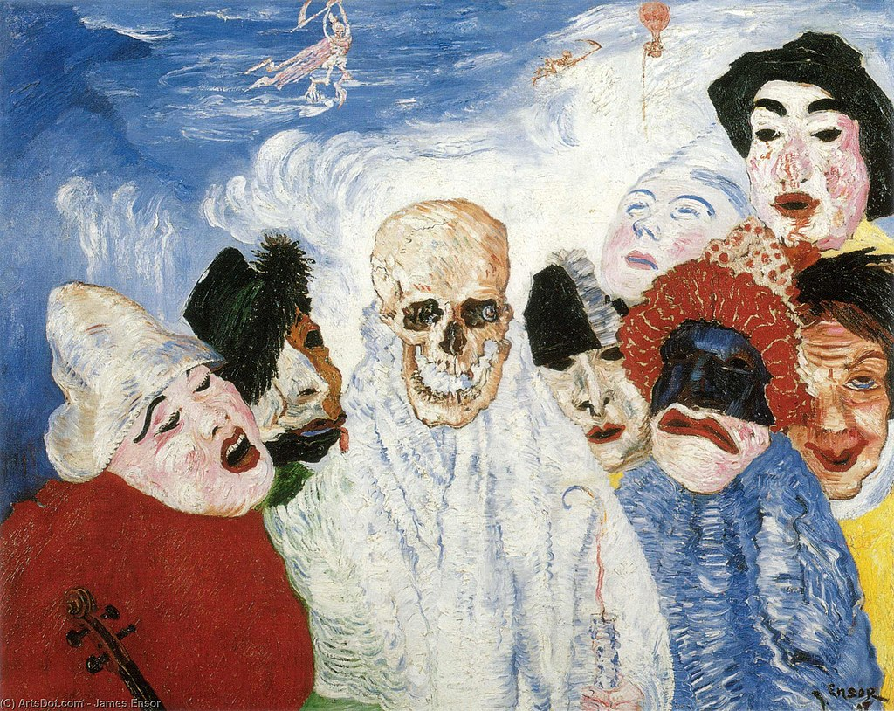
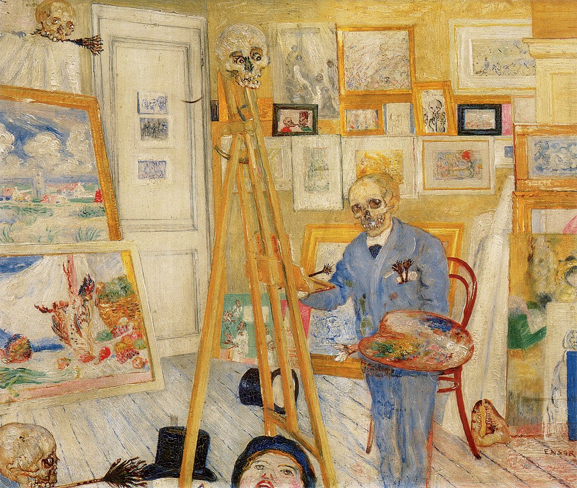
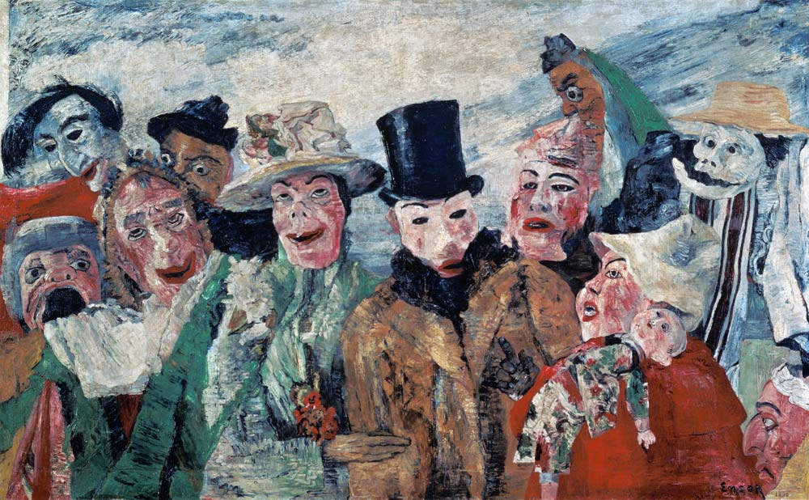
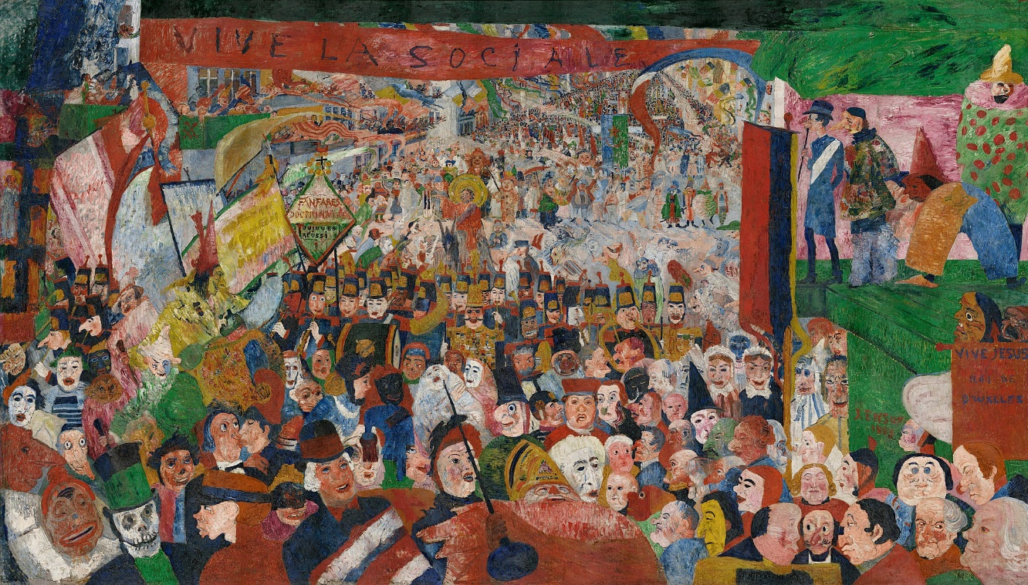
Ensor(1860-1949). Belga, influenciado por el Impresionismo francés, evolucionó a partir de 1883 hacia un original expresionismo.
Sus temas: un carnaval cómico en que los seres humanos, ocultos tras máscaras horribles, como ellos mismos, hacen el mal unos a otros
La muerte y las máscaras. La intriga
Pintor esqueletizado en su taller
Entrada de Cristo a Bruselas

Slide 11
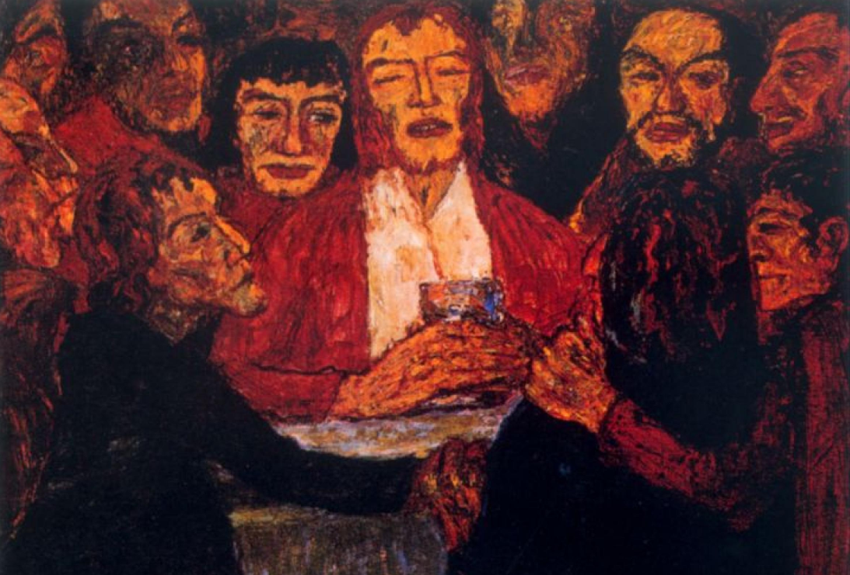
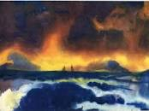
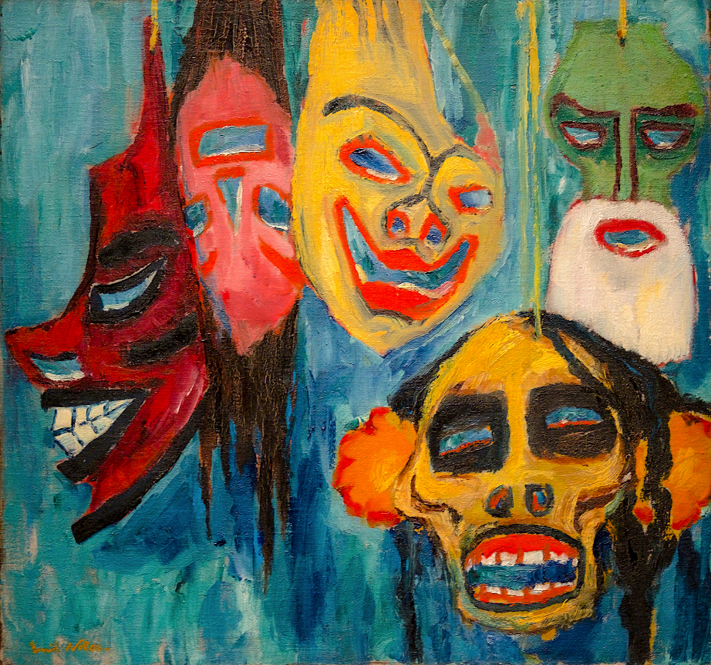
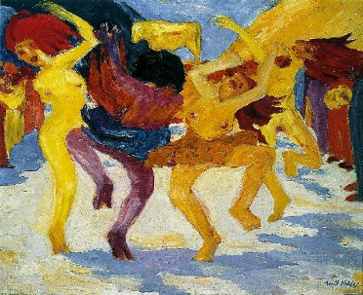
Mar tormentoso
Emil Nolde (1867-1956) Uno de los principales expresionistas alemanes.
Apasionado por el arte primitivo africano y oceánico.
Sus cuadros son fundamentalmente paisajes y cuadros de temática religiosa.
Utiliza colores primarios, amarillos, azules, verdes.
Los rostros adquieren aspecto de máscara(no lo son) por la simplificación del dibujo y la yuxtaposición de intensos colores.
Naturaleza muerta de máscaras
La última cena
Danza alrededor del becerro de oro

Slide 12
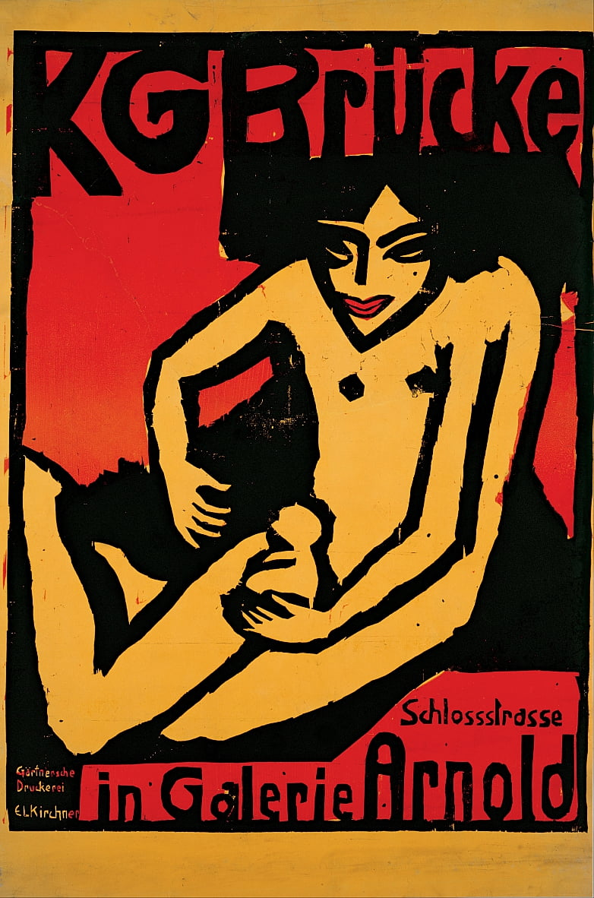
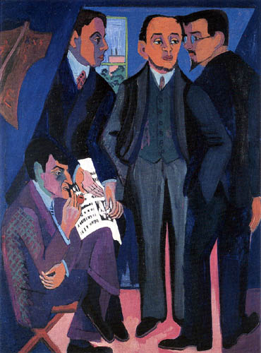
Este movimiento tiene una duración bastante larga y se distinguen en él varias etapas:
DIE BRÜCKE
DIE BRÜCKE, que significa “EL PUENTE”, se constituye en 1905 en Dresde (Alemania), por 4 jóvenes estudiantes de arquitectura: Kirchner, Heckel, Bleyl y Schmidt-Rottluf.
El Puente, significaría el paso de una orilla a otra.
Es un grupo abierto a todos los pintores que participen de sus ideas “Todo aquel que reproduzca directa y genuinamente lo que le impulse a crear, pertenece a nosotros”.
Kirchner. Grupo de artistas

Slide 13
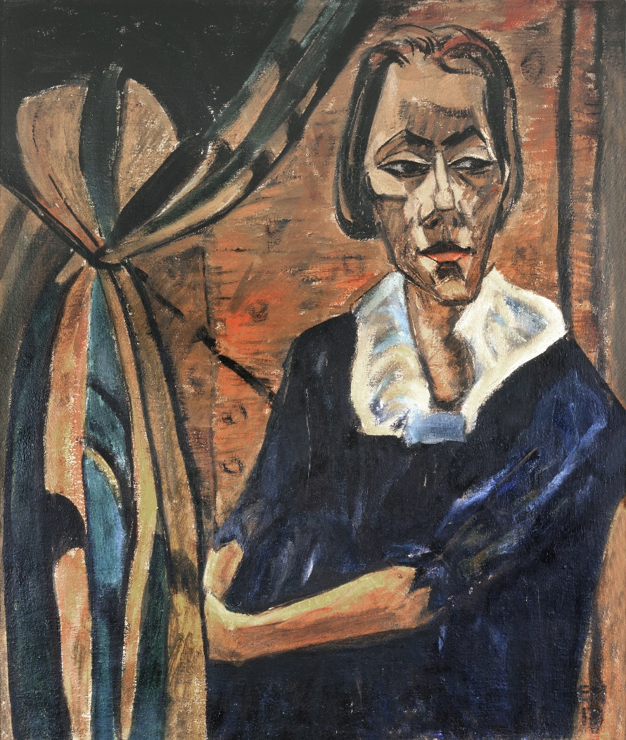
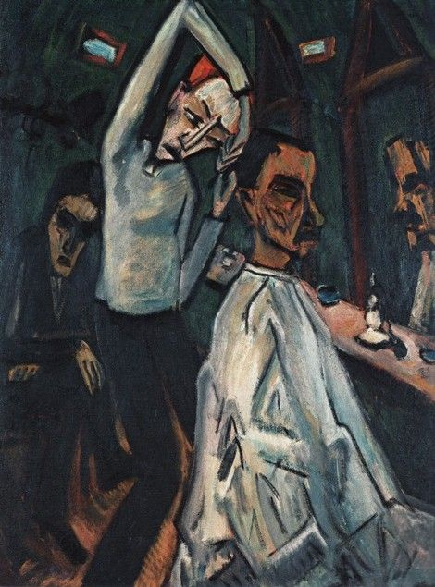
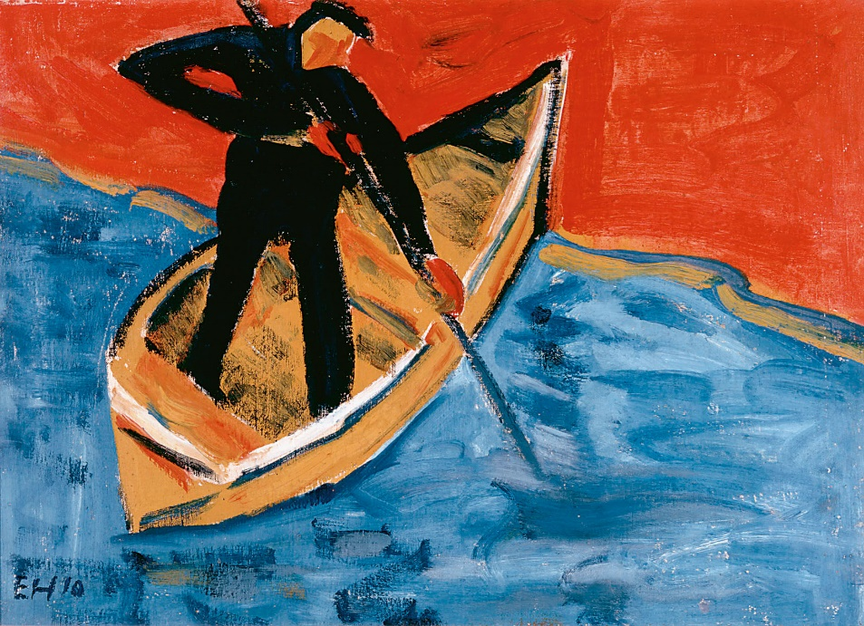
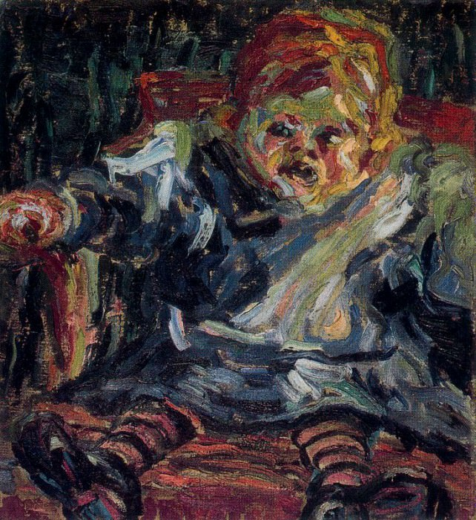
Su principio básico es la búsqueda de lo primordial, de lo original, y la transmisión angustiada de una vivencia.
Sus cuadros manifiestan preocupaciones religiosas, sexuales, políticas y morales.
No se pretende copiar la realidad, sino vivir una visión, una experiencia.
De ahí su interés por el arte primitivo, por la creación de fetiches negros, considerados como la creación de una humanidad más auténtica y original.
Pinturas de Heckel

Slide 14
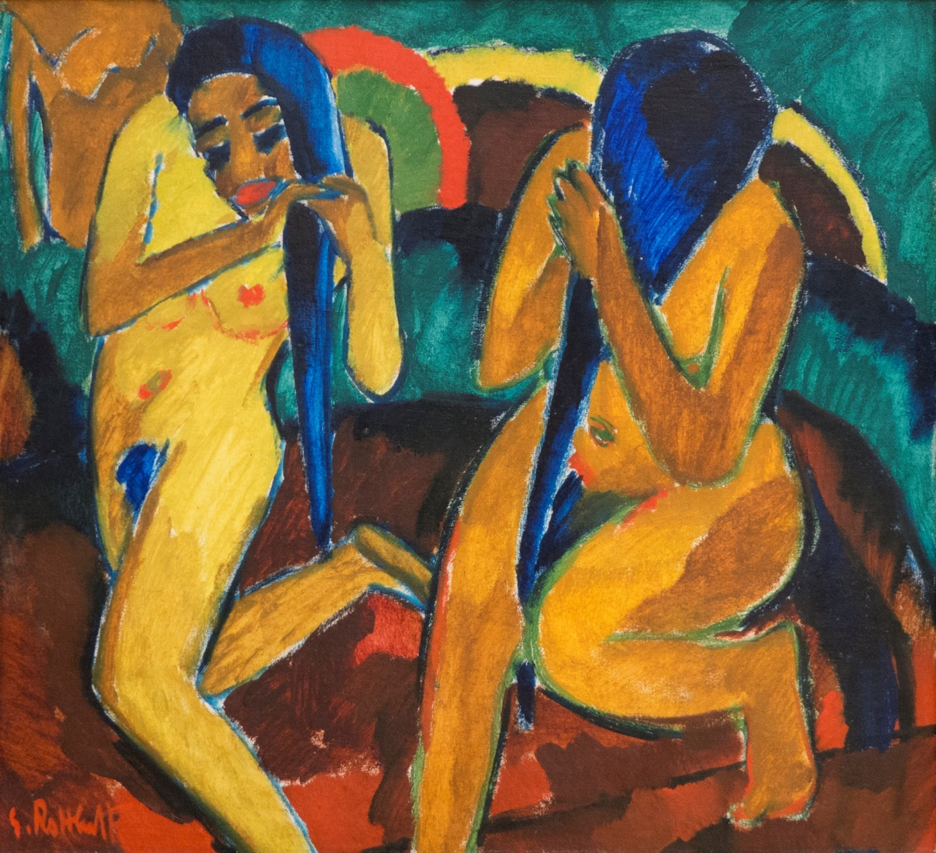
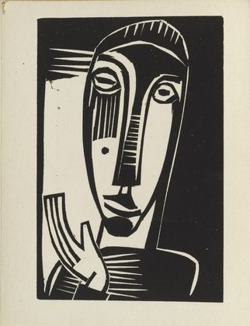
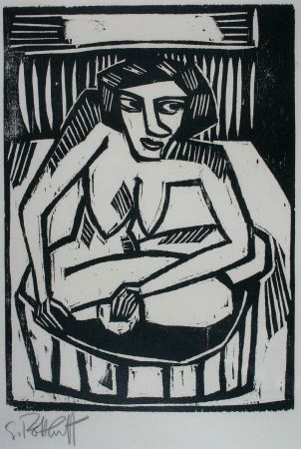
Se inspiran en Van Gogh, Munch y el arte medieval y protorenacentista alemán y Durero.
Pintan óleo sobre lienzo principalmente pero también utilizan otras técnicas como acuarela, grabado, el dibujo o la xilografía (grabado en madera), en la que imprimieron su programa.
Pintura y grabados de Schmidt-Rottluff

Slide 15
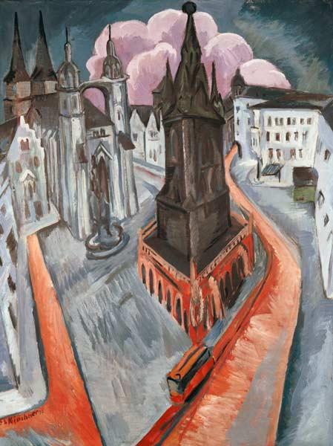
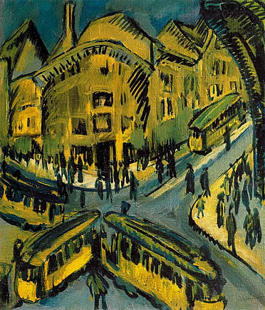
Los temas . Antes de 1911, fecha en que se trasladan a Berlín, eran fundamentalmente paisajes y desnudos. A partir de 1911, plasman la vida callejera de Berlín (vida vulgar y cotidiana: calle, terrazas…).

Slide 16
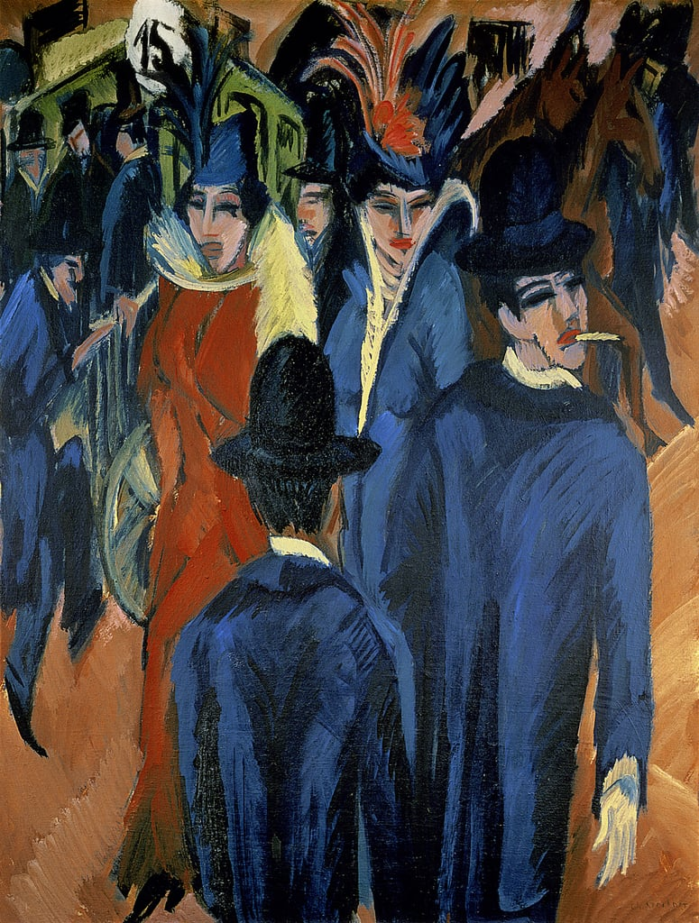
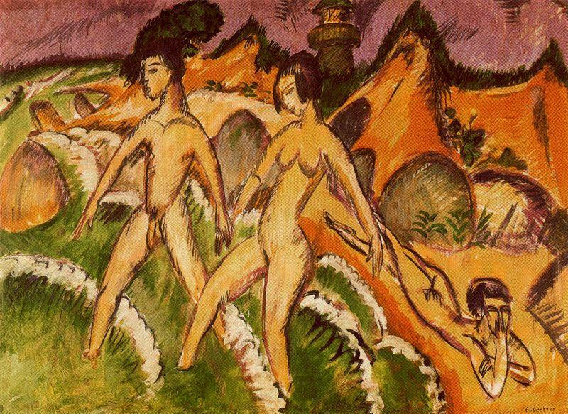
Sus cuadros son críticos, con frecuencia antiburgueses.
Les gusta lo auténtico
En sus obras se advierten conexiones con el psicoanálisis de Freud, pasando a tratarse en los contextos artísticos los temas sexuales, hasta entonces tabúes.
Escena de calle de Berlín. Entrando en el agua. Kirchner

Slide 17
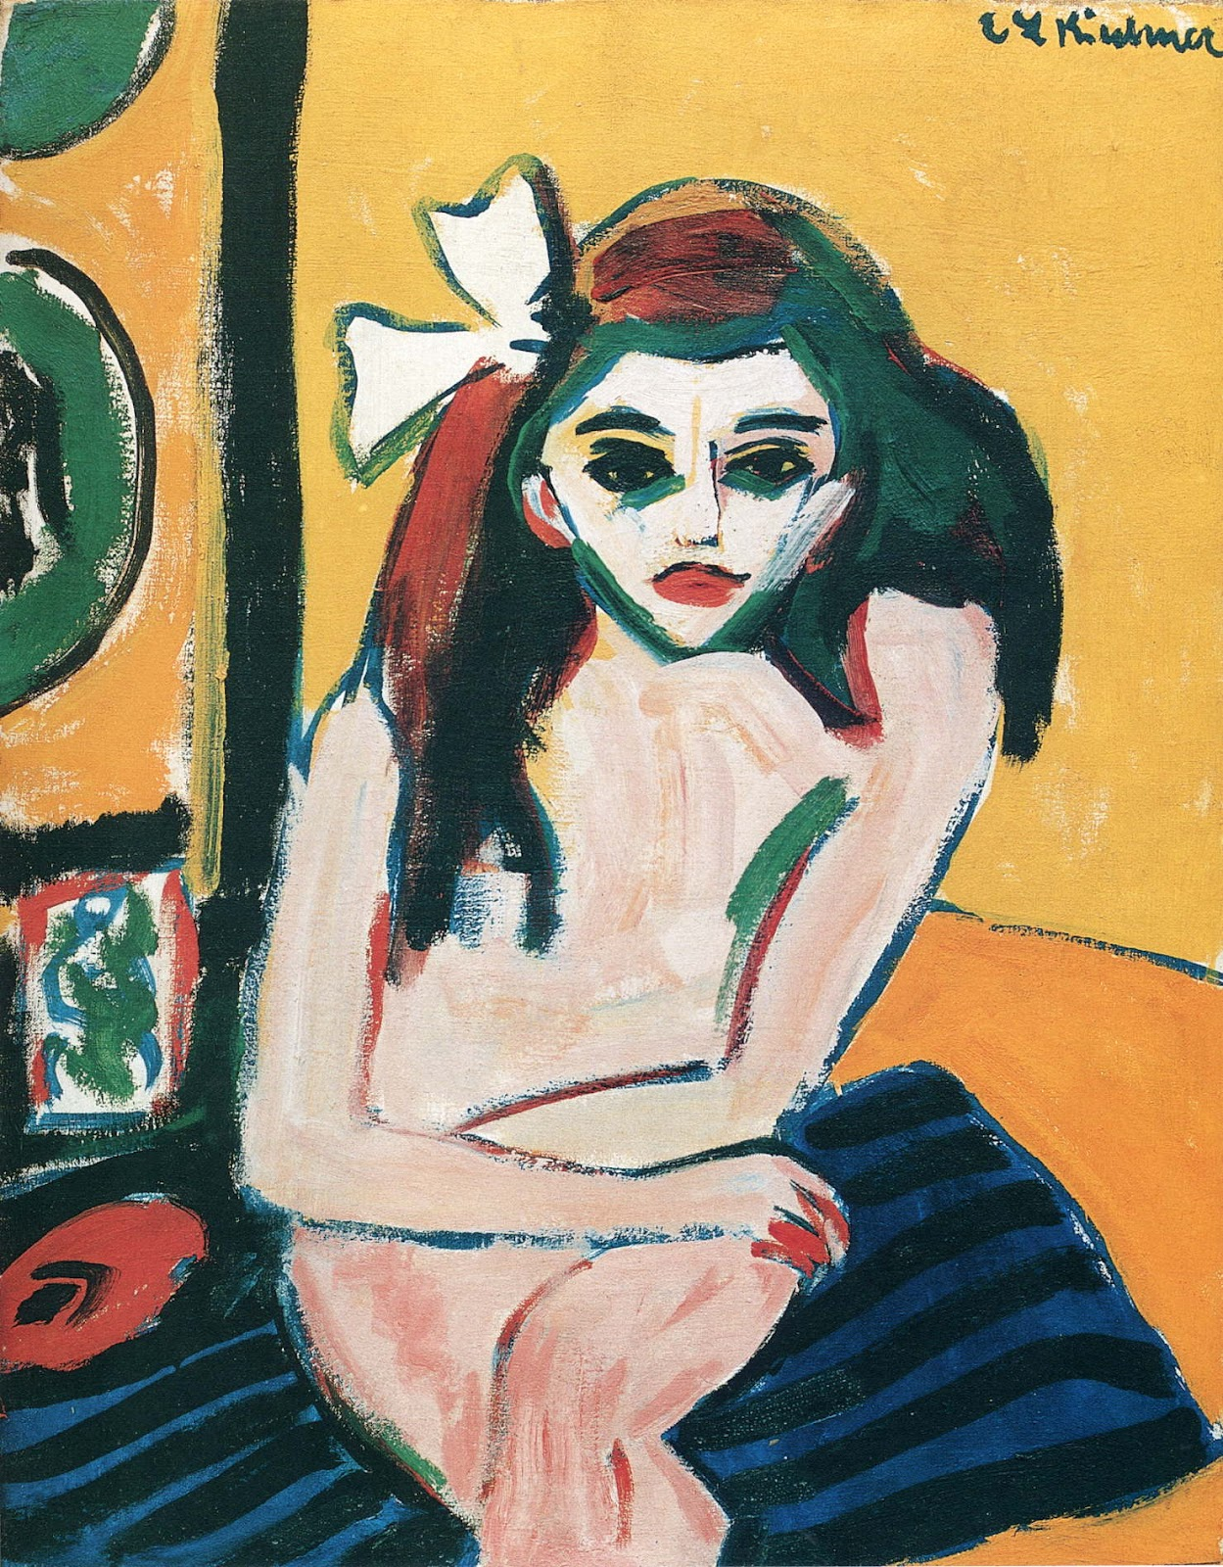
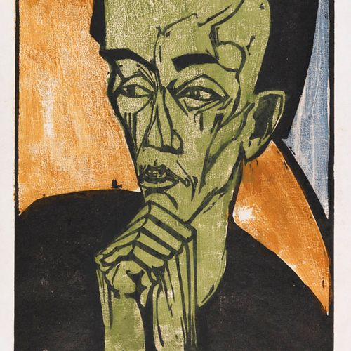
Las figuras: Se alejan del naturalismo mediante contornos distorsionados, deformación subjetiva, para reflejar estados primitivos de la vida psíquica.
Marzella. Kirchner. Retrato masculino. Heckel

Slide 18
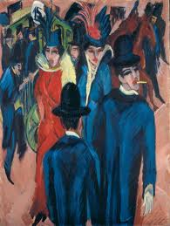
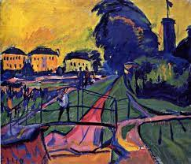
El color: el colorido es brusco, rudo, da la impresión de que no hubiesen aprendido a pintar.
Para conseguir una gran intensidad recurren a colores puros luminosos, ácidos, contrapuestos.
Asocian el color con diferentes sentimientos y estados anímicos.
Pinturas de Bleyl

Slide 19
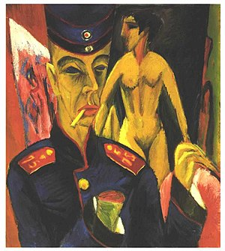
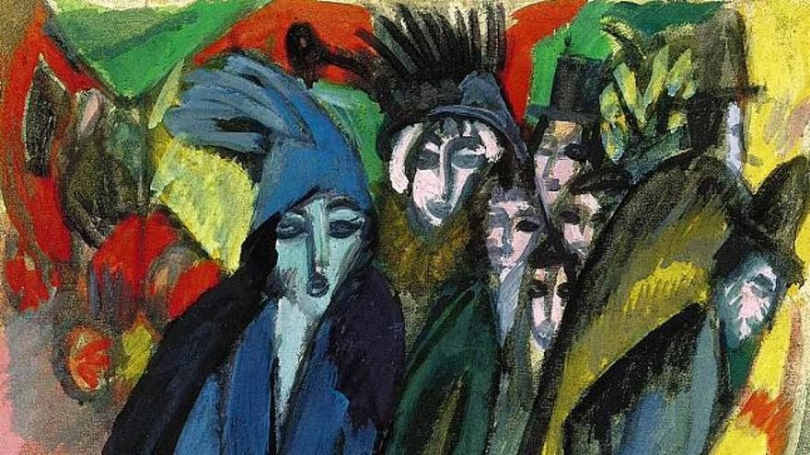
Kirchner (1880-1938). Su obra está influenciada por la tradición medieval alemana (constante en el Expresionismo alemán). Pretende resaltar la maldad, la fealdad mediante la deformación de las figuras, tendente a la verticalización gotizante, con formas exageradas y angulosas.
Strassenszene
Autorretrato como soldado

Slide 20
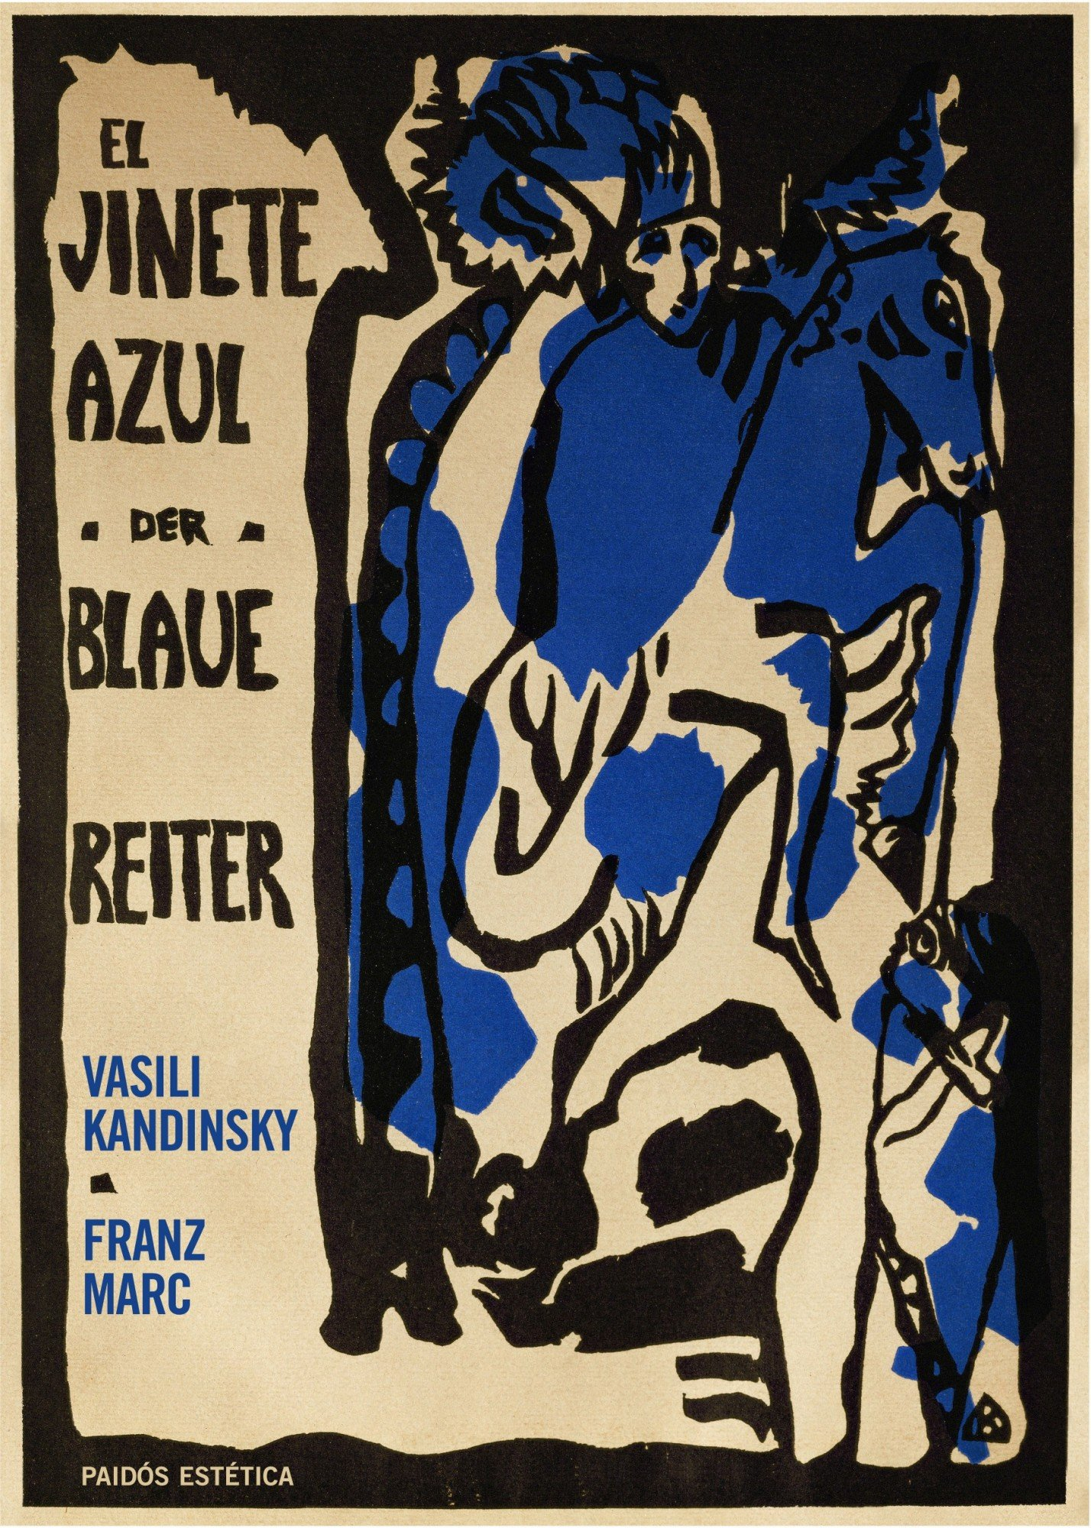
2ª.- DER BLAUE REITER,
En castellano “JINETE AZUL”, nombre del Almanaque creado por Kandinsky.
2ª ola expresionista, se crea en Munich algo más tarde que El puente.
Lo integran artistas como Kandinsky, Franz Marc y August Macke (estos dos últimos murieron en el frente en la I Guerra Mundial y Kandinsky regresa a Rusia).
Siguen el planteamiento de “idea del arte total” colaborando con otros artistas: músicos, literatos etc.

Slide 21
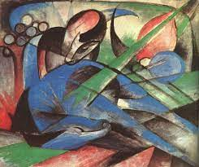
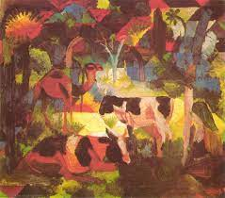
Defendían la libertad de experimentación y de creación por lo que no era un grupo que tuviera un programa común.
No propugnaba una unidad formal ya que el arte es una cuestión espiritual, no de forma.
Se esfuerzan por la búsqueda de una nueva espiritualidad,(“Sobre lo espiritual en el arte” libro de Kandinsky).
Paisaje de vacas con camello. Macke
Caballo soñando. Franz Marc

Slide 22
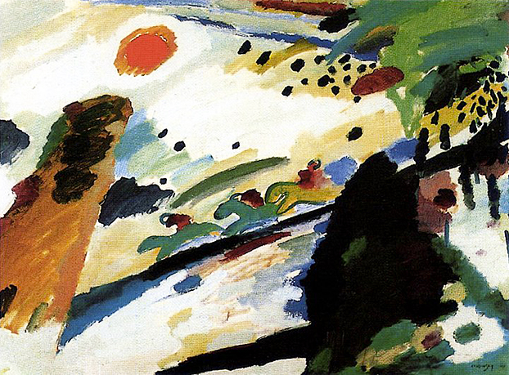
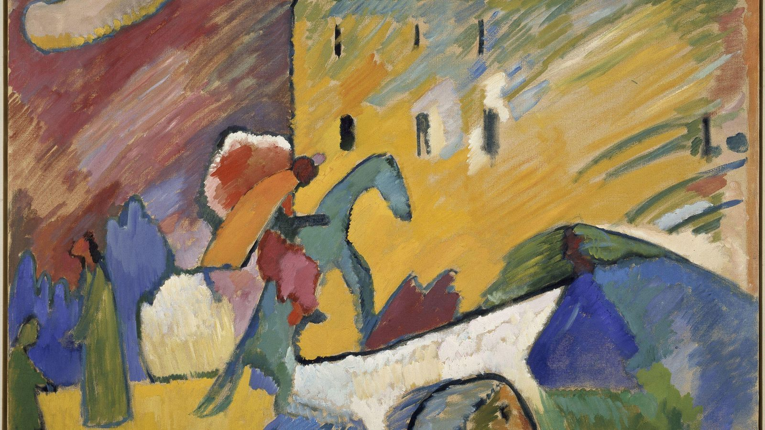
Intentan integrar distintas artes. En relación con la desvalorización de la forma y la intemporalidad del espíritu, Kandinsky crea metáforas musicales (gran influencia de la música en su pintura)
Paisaje romántico. Kandinsky. 1911 Improvisación 3. Kandinsky

Slide 23
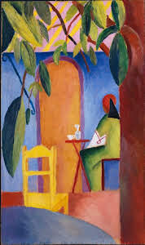

La temática es similar al grupo de Dresde. No tienen ningún deseo de ser reformadores sociales o políticos.
Puesto que el arte académico carece de creatividad, reúnen imágenes de objetos egipcios antiguos, dibujos infantiles y las últimas innovaciones artísticas.
Su pintura refleja la influencia de otros movimientos como el cubismo, y se aprecia una clara tendencia hacia la abstracción y la no objetividad.
Caballo azul. Franz Marc
Café turco. Macke

Slide 24


La “Nueva objetividad”.
Última fase del expresionismo alemán, influída por el desorden Dadá, que pretende ser un arte útil a la sociedad mediante un realismo de denuncia de la sociedad contemporánea.
Los lisiados de la guerra. Otto Dix
Eclipse del sol. Grosz.

Slide 25



Metrópolis. Grosz
Destacan George Grosz, cuya obra, llena de sarcasmo pretende denunciar la perversión y ansia de poder que se oculta bajo la respetabilidad burguesa.
Otto Dix, notable en sus obras que denuncian la miseria, infamia y estupidez de la guerra.

Slide 26


En Austria , en los últimos años del Expresionismo, Óscar Kokoschka (1886-1980).
Exploró muy profundamente las pasiones humanas.
Influenciado por Freud, intenta plasmar en sus cuadros rasgos y símbolos psicológicos o psicoanalíticos.
Los emigrantes
La Tempestad

Slide 27


Aunque su obra es figurativa sus trazos rayan la caricatura.
En sus cuadros utiliza colores violentos. Con la fusión de grises y azules simbólicos con manchas de rojo y amarillo
Marianne
Pareja de enamorados con gato

